Slide 1





Naar het secundair onderwijs
Notes:
Welkom op deze ingesproken powerpoint rond de overstap naar het secundair onderwijs.
Dit is een samenwerking van CLB Go! Rivierenland, CLB Het Kompas en CLB GO! Mechelen.

Slide 2

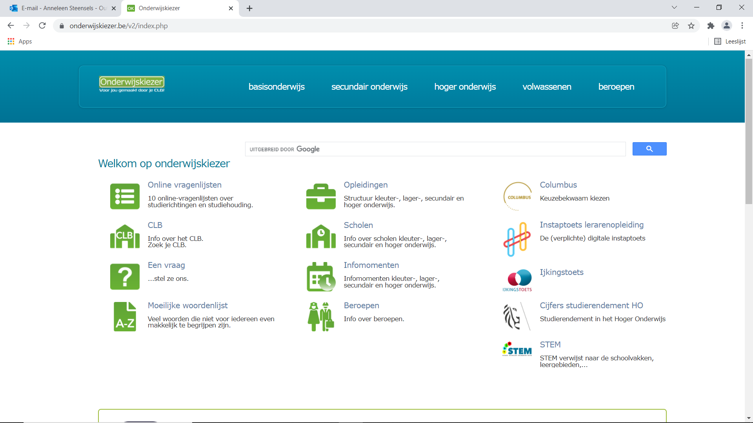
Onderwijskiezer
www.onderwijskiezer.be
Notes:
Tijdens deze powerpoint gaan we jullie meenemen naar de website OK.
Rechts van onder vinden jullie de link hoe je naar deze website gaat.
Dit kan handig zijn vanaf de kleuterschool tot zelfs volwassenonderwijs.
In deze powerpoint staan we vooral stil rond de zaken van het secundair onderwijs.

Slide 3
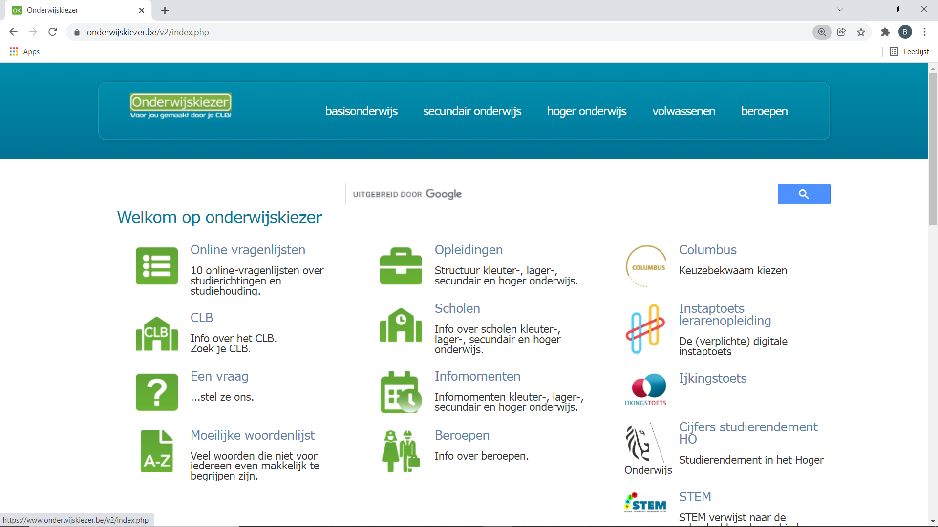
Notes:
Als eerste gaan we het hebben over de online vragenlijsten.
Gedurende heel de schoolloopbaan kunnen er vragenlijsten gebruikt worden om te peilen naar interesses om zo op studierichtingen uit te komen. Of de studiehouding van een leerling in kaart te brengen.
Voor de overstap naar het secundair onderwijs bestaan er twee vragenlijsten en gaan we in de volgende slide verder op in.
Belangrijk is om te weten dat heel wat juffen en meesters van het zesde leerjaar deze afnemen in de klas.
Bevraag hen dus zeker. Niets houdt jullie natuurlijk tegen om deze ook thuis af te nemen.

Slide 4
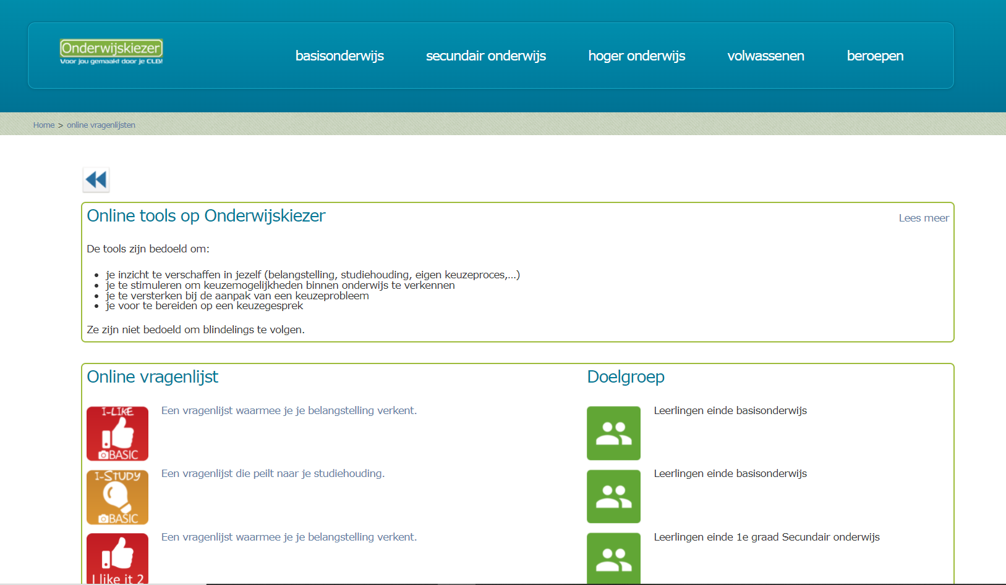
Notes:
Zoals jullie hier kunnen zien zie je de twee eerste vragenlijsten.
We hebben de I-Like Basic. Deze verkent de belangstelling. Hierin gaat de leerling een 50 tal afbeeldingen krijgen en zichzelf hierin moeten scoren. Bijvoorbeeld iemand die in de tuin aan het werken is. De leerling moet zichzelf hier dan in scoren. Van 0 tot 7 waar 0 weergeeft dat de leerling dit helemaal niet graag zou doen en 7 super graag zou doen. Op het einde komen er dan scores uit met de belangstellingsdomeinen. Hier kan je dan op doorklikken en studierichtingen in uitzoeken. We gaan jullie later in deze powerpoint laten zien hoe dit werkt.
Als leerlingen dit doen in de klas gaan ze dan over deze resultaten vaak in gesprek met de juf of meester of bekijken ze dit in de klas tijdens een groepswerk.
De tweede test is een vragenlijst die peilt naar de studiehouding. Belangrijk om te gaan onderscheid maken tussen heel theoretische richtingen of meer een richting met een combinatie van theorie en praktijk of vooral een praktische richting.

Slide 5
Notes:
Tijdens de vorige ingesproken ppt’s hebt u de uitleg al kunnen horen over het secundair onderwijs en hoe die eerste graad is opgebouwd.
Ik ga jullie even meenemen hoe je eventueel als u dit wil deze informatie terug kan bekijken.
Dit is ook een weg/manier om scholen te zoeken.
U gaat terug naar de homepagina van onderwijskiezer en u kiest voor het tabblad secundair onderwijs.

Slide 6
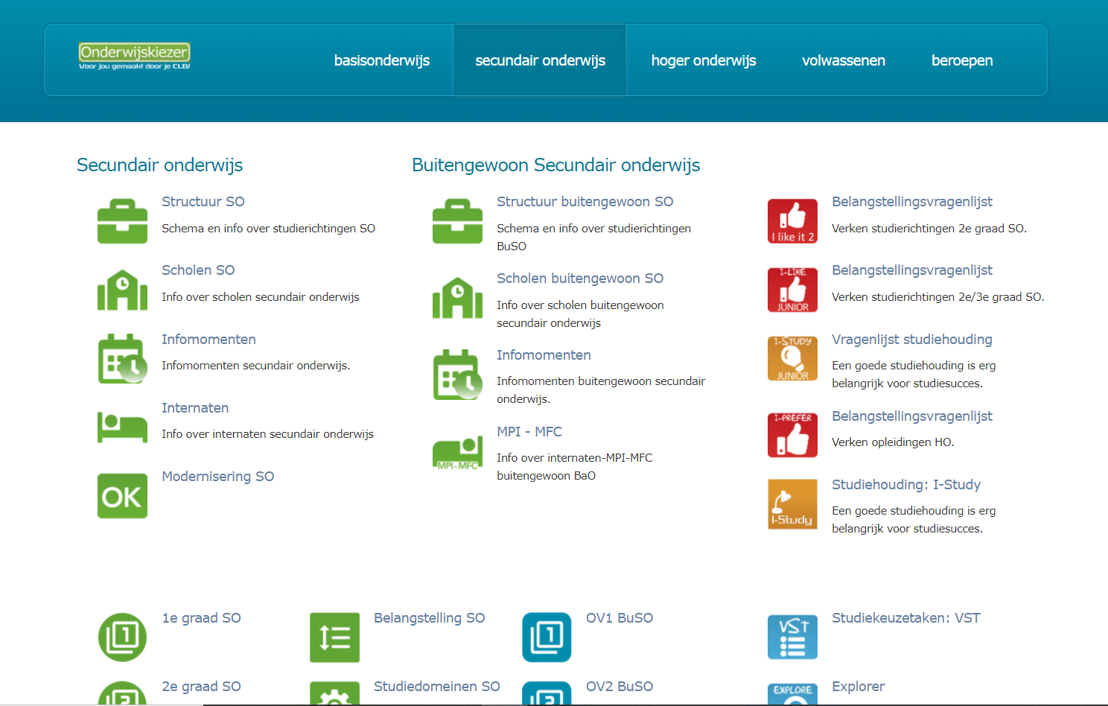
Notes:
Hier krijgt u dan dit te zien.
U kan dan om de uitleg te krijgen over de structuur best klikken links op structuur SO.

Slide 7
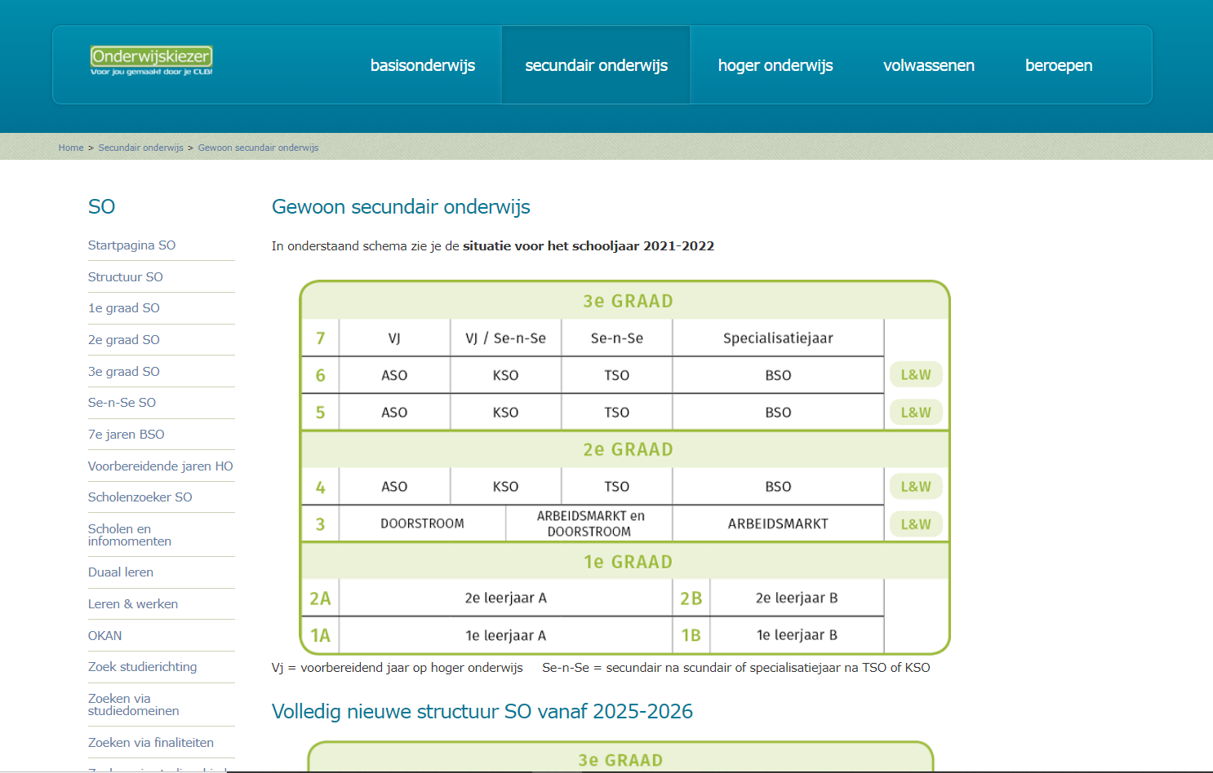
Notes:
Hier krijgt u dan de schema’s van de structuur te zien.
Het bovenste is hoe het op dit moment is; Je ziet de eerste graad en het derde middelbaar is reeds hervormd. Onder deze figuur krijgt u de volledige nieuwe structuur te zien vanaf 2025-2026,
Als u graag wat meer info wil over die eerste graad kan u links klikken op eerste graad SO.

Slide 8
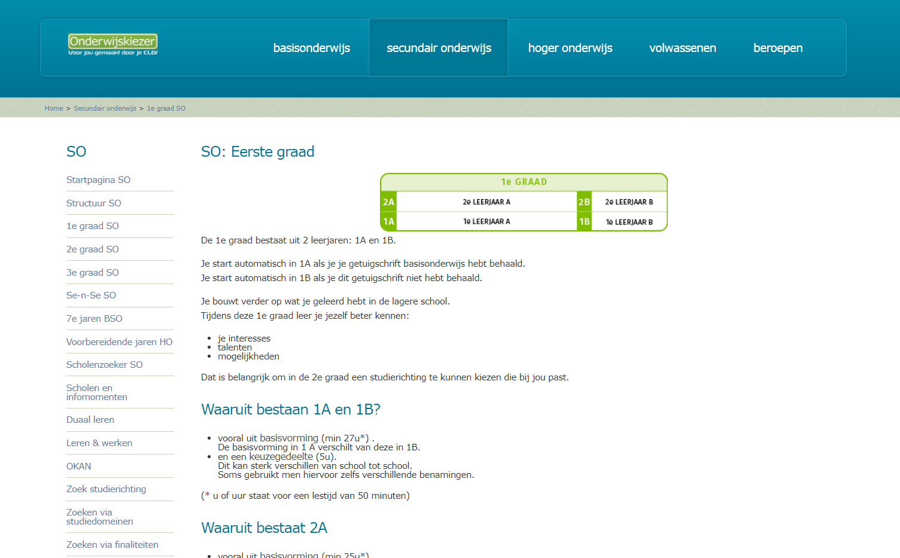
Notes:
Als je op de eerste graad geklikt heb krijg je dit scherm.
Hier kan je alles nog eens terug lezen wat er voordien werd uitgelegd.
Wil je nog meer in detail weten hoe 1A is opgebouw, wat je als lessen krijgt dan kan je hier doorklikken op 1A zoals op dit voorbeeld staat weergegeven.

Slide 9
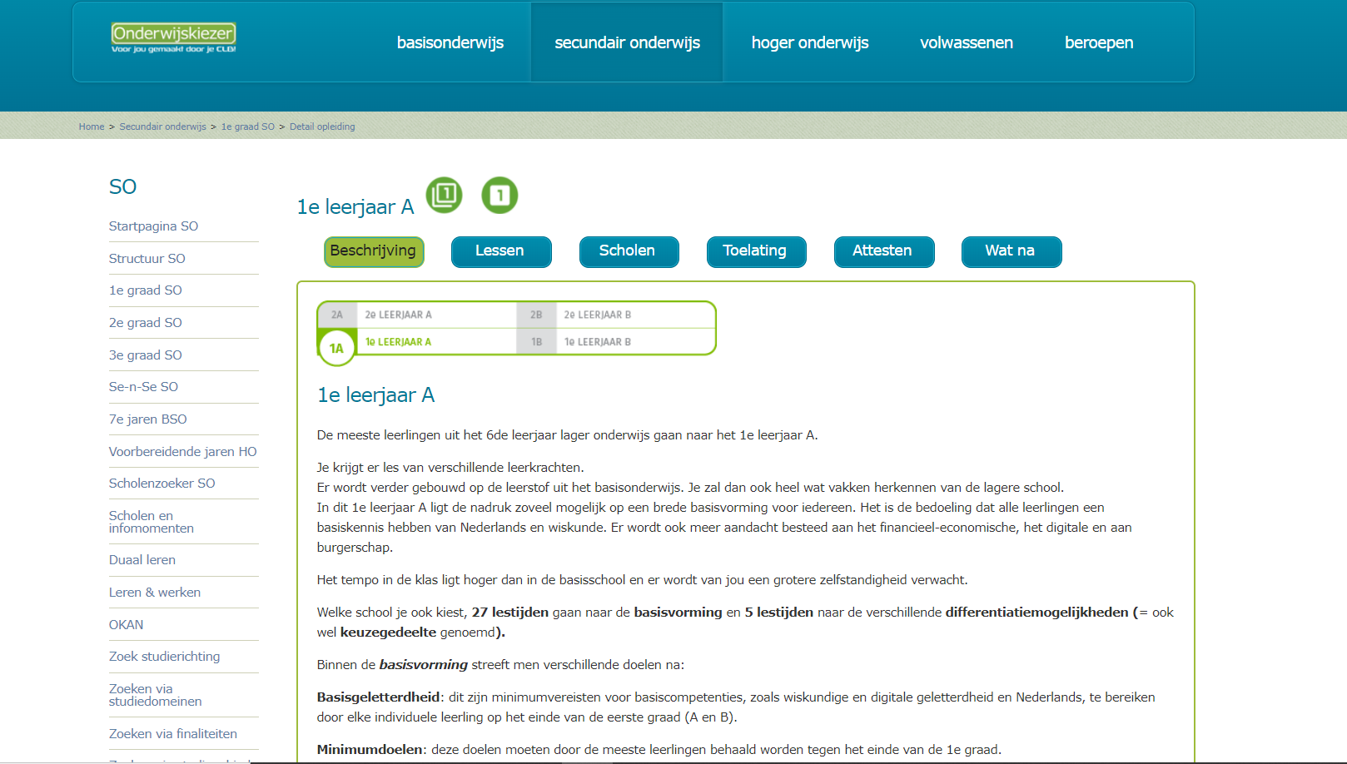
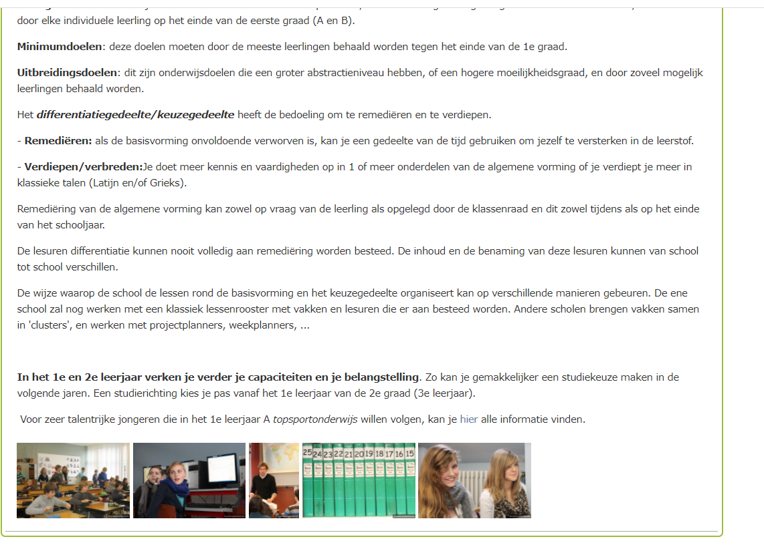
Notes:
Als je dan bijvoorbeeld op 1A geklikt hebt krijg je te zien waaruit 1A is opgebouwd. Alle uitleg wordt nog eens neergeschreven.
Dit kan je dan nog eens rustig nalezen.

Slide 10

Notes:
Als jullie en jullie zoon/dochter al weten naar welke school je graag wil gaan kan je hier ook via zoeken.
Je gaat dan terug naar de homepagine van de website, kiest terug het tabblad so en klikt dan links op scholen so.

Slide 11
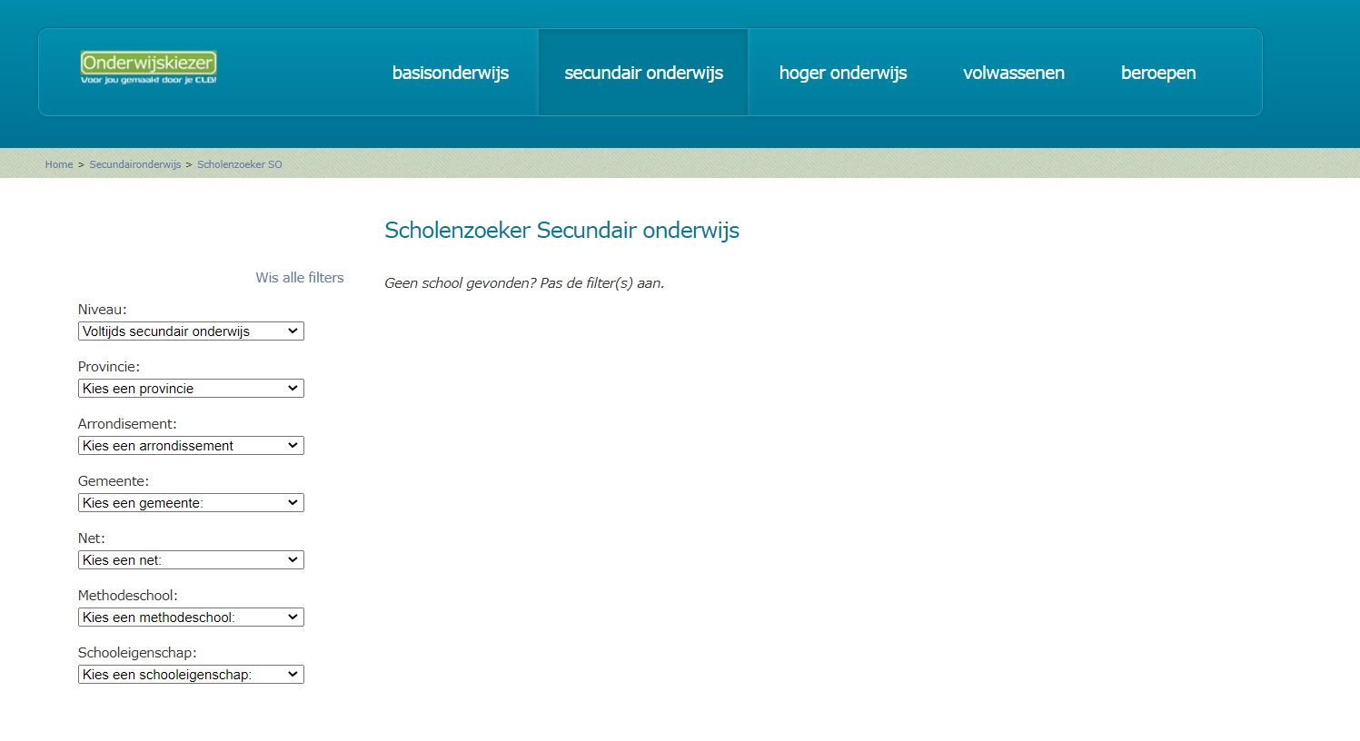
Notes:
Je krijgt dan dit scherm en dan kan je in elke balk de zaken aanklikken die van toepassing zijn op jullie.
We gaan in dit voorbeeld voor voltijds secundair onderwijs, binnen provincie antwerpen, arrondissement Mechelen en gemeente HOB

Slide 12
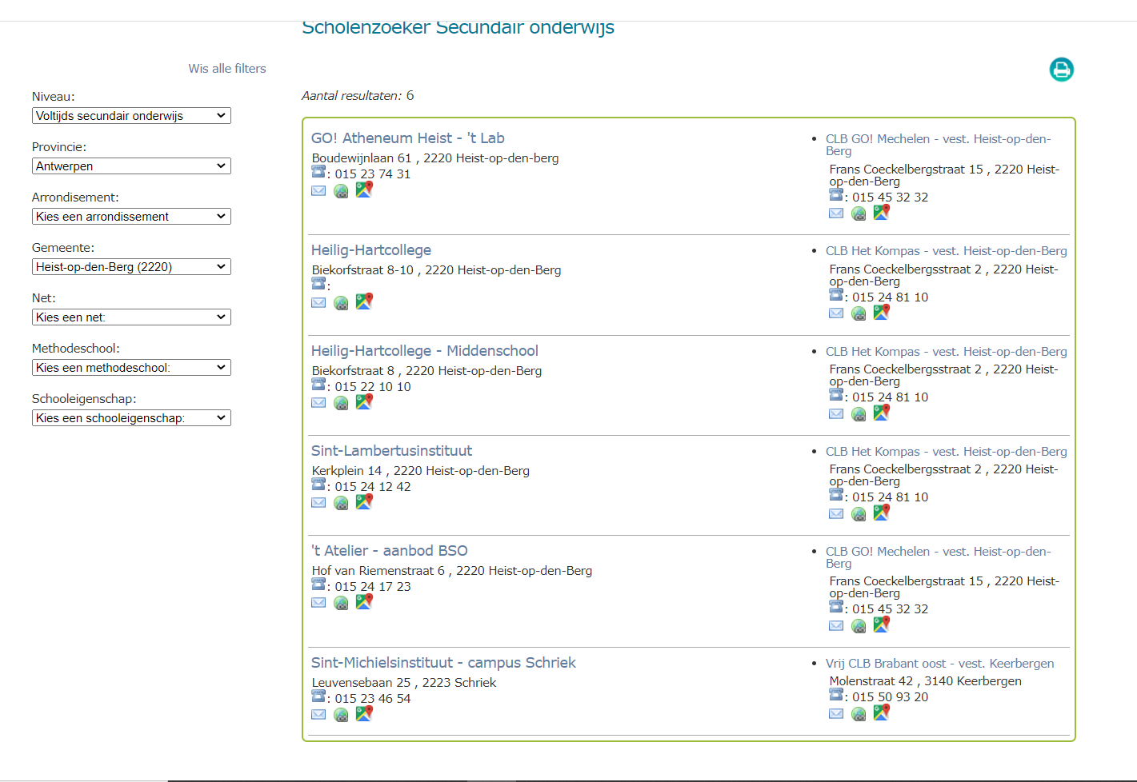
Notes:
Hier zie je dan alle secundaire scholen binnen de gemeente HOB.
Stel dat we voor GO! Atheneum Heist willen gaan dan kunnen we deze aanklikken.

Slide 13
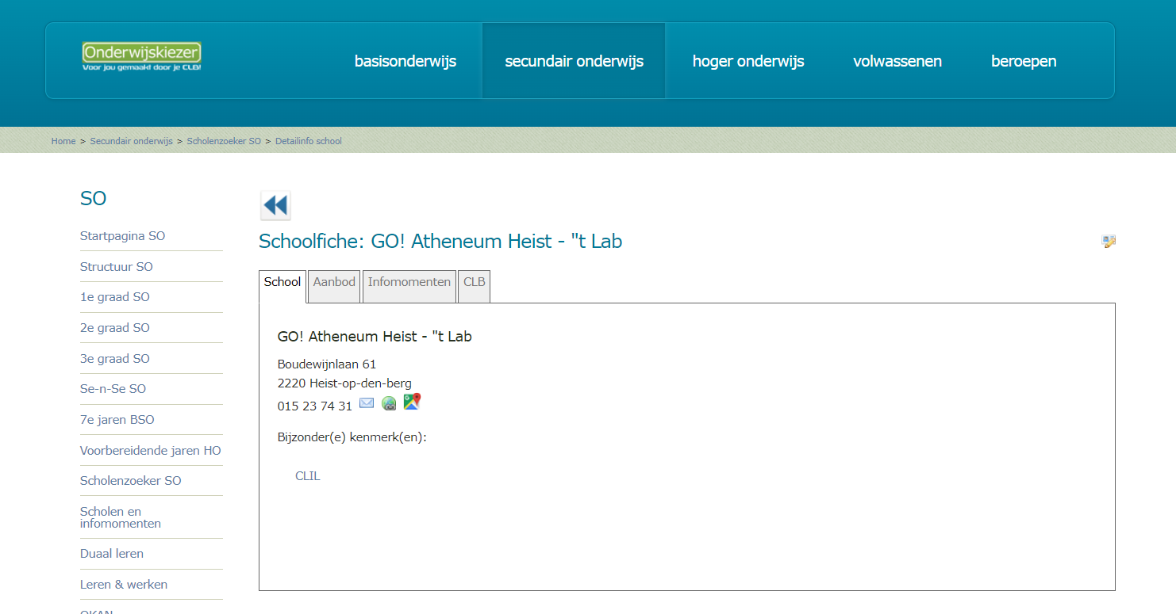
Notes:
Je krijgt dan de schoolfiche. Automatisch kom je op de gegevens van de school. Zo kan je ook rechtstreeks naar de website van deze school.
Ook kan je het tabblad aanbod aanklikken om zo een kijkje te gaan nemen wat deze school aanbiedt in al zijn graden qua studierichtingen.

Slide 14
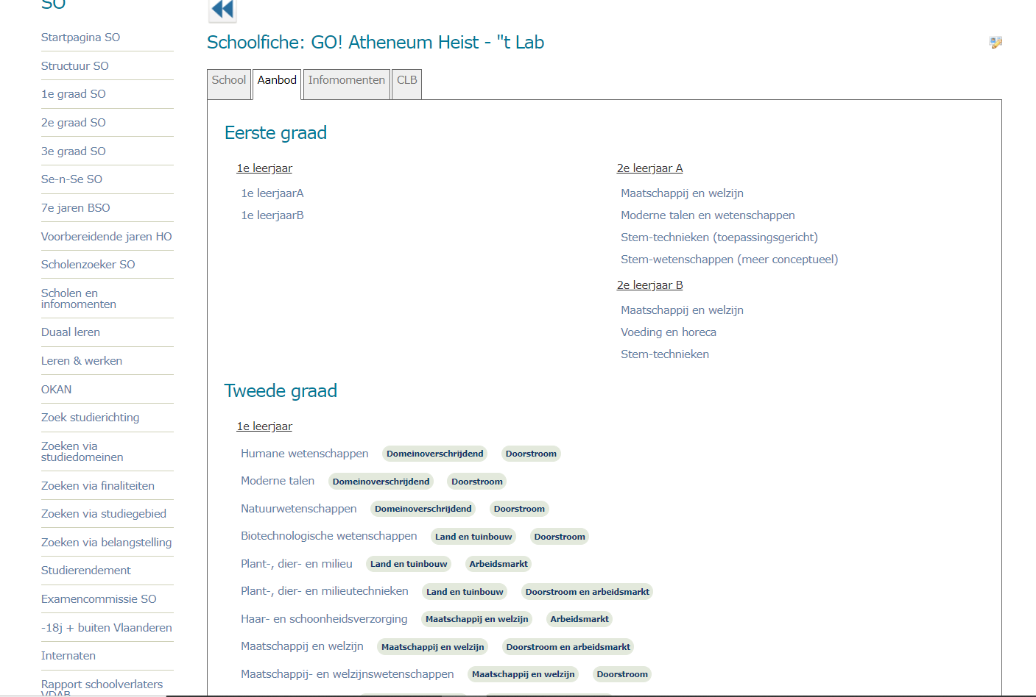
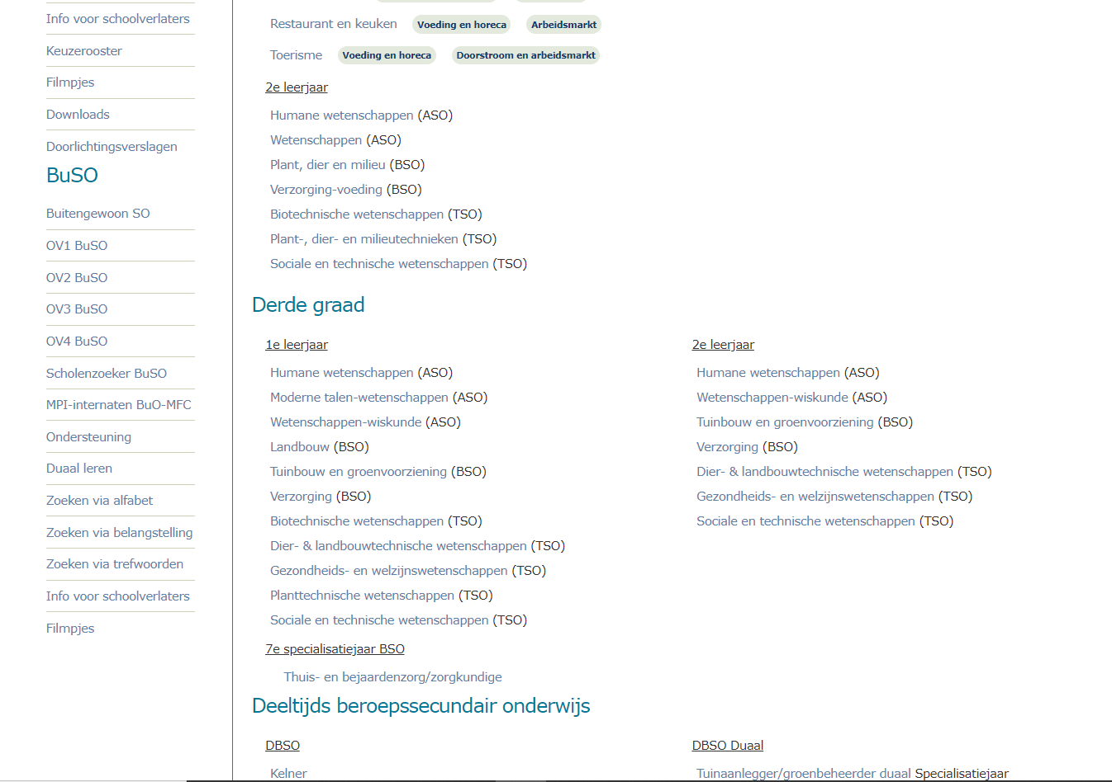
Notes:
Als je op het tabblad aanbod hebt gelikt krijg je dus het overzicht van de eerste, tweede en derde graad.
Je kan dan op een richting die je interesseert verder klikken en dan krijg je meer informatie hierover.
We nemen in dit voorbeeld de richting moderne talen.

Slide 15
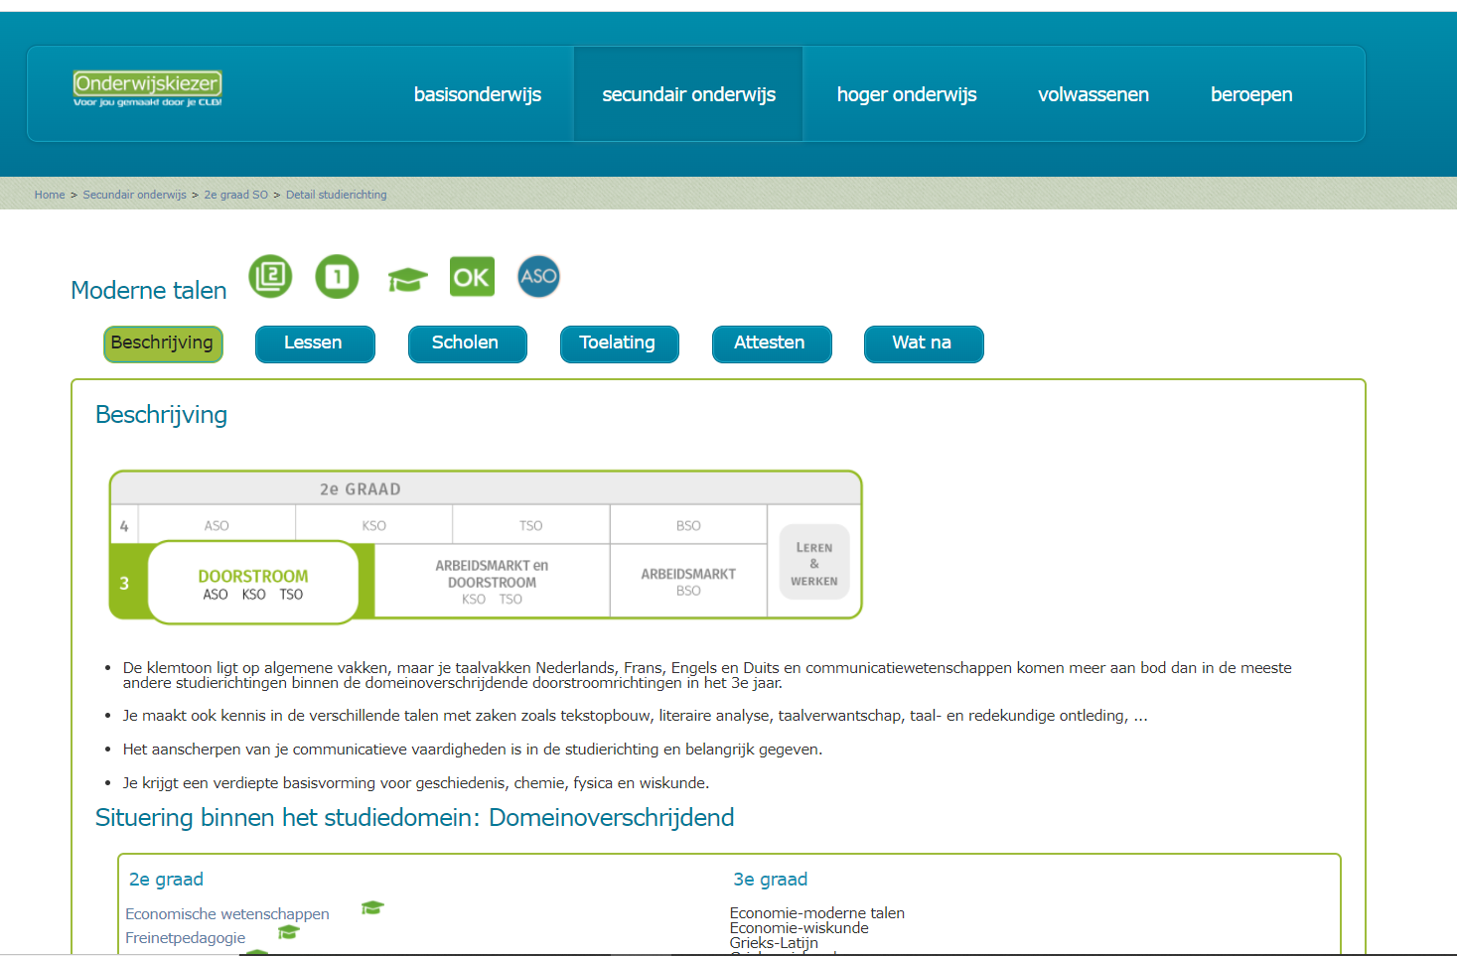
Notes:
Je krijgt dan de uitleg over moderne talen.
Als je dan via tabblad scholen gaat kan je gaan zien welke scholen dit verder ook nog aanbieden.
Om zo een brede blik te hebben qua scholenkeuze.

Slide 16
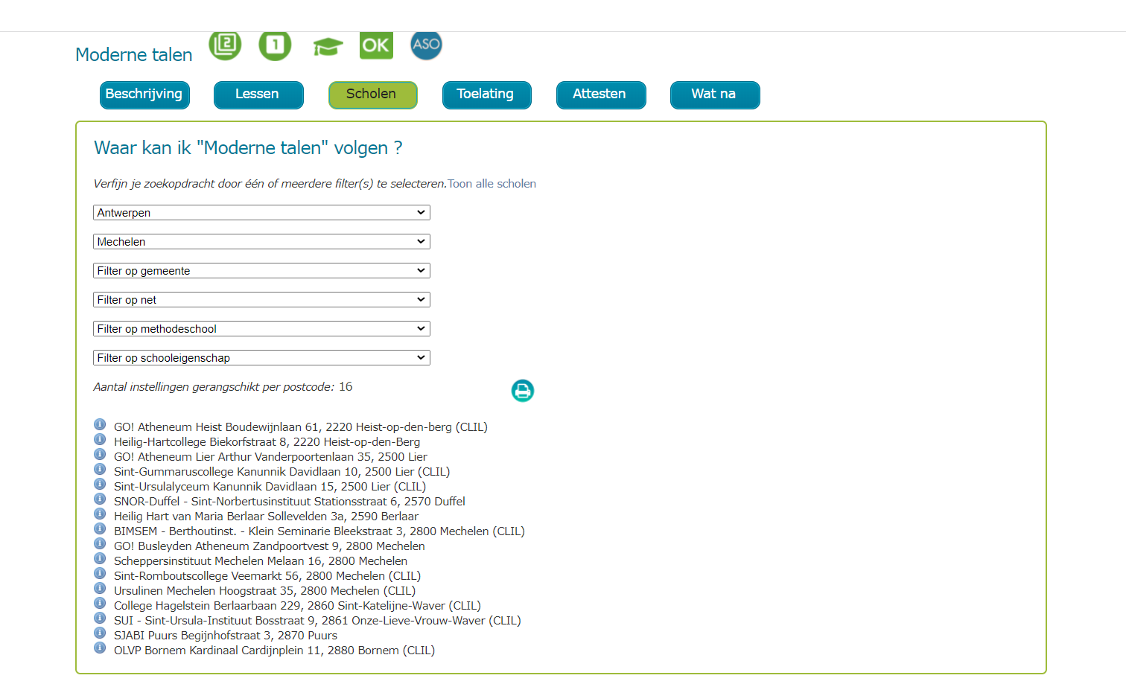

Slide 17
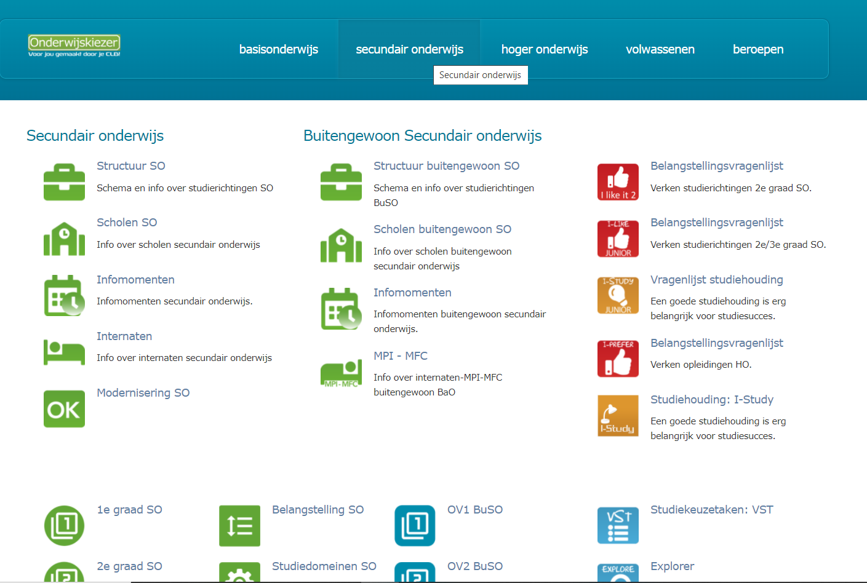
Notes:
Nog een andere manier om informatie te vinden is via belangstelling.
Als je terug naar homepagina OK gaat en dan tabblad sO dan vind je onderaan belangstelling SO.
Als je hierop doorklikt krijg je alle belangstellingsdomeinen.
Dit komt in grote lijnen overeen met de domeinen waar jullie zoon/dochter een grote interesse voor heeft;
.Ook de I-like basic waarover we het in het begin van deze presentatie hebben gehad geeft zijn scores weer op deze domeinen.

Slide 18
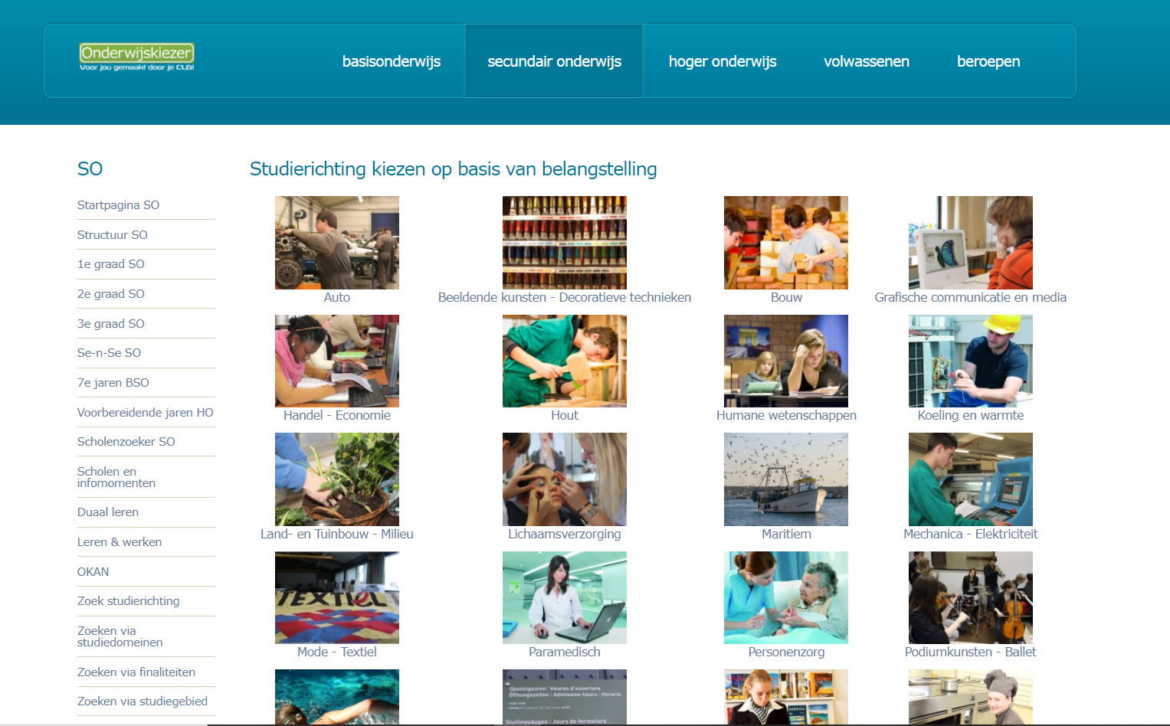
Notes:
Hier zijn alle belangstellingsdomeinen.
In dit voorbeeld nemen we mechanica-elektriciteit als grootste interesse voor de leerling. We kunnen op deze afbeelding dan klikken.

Slide 19
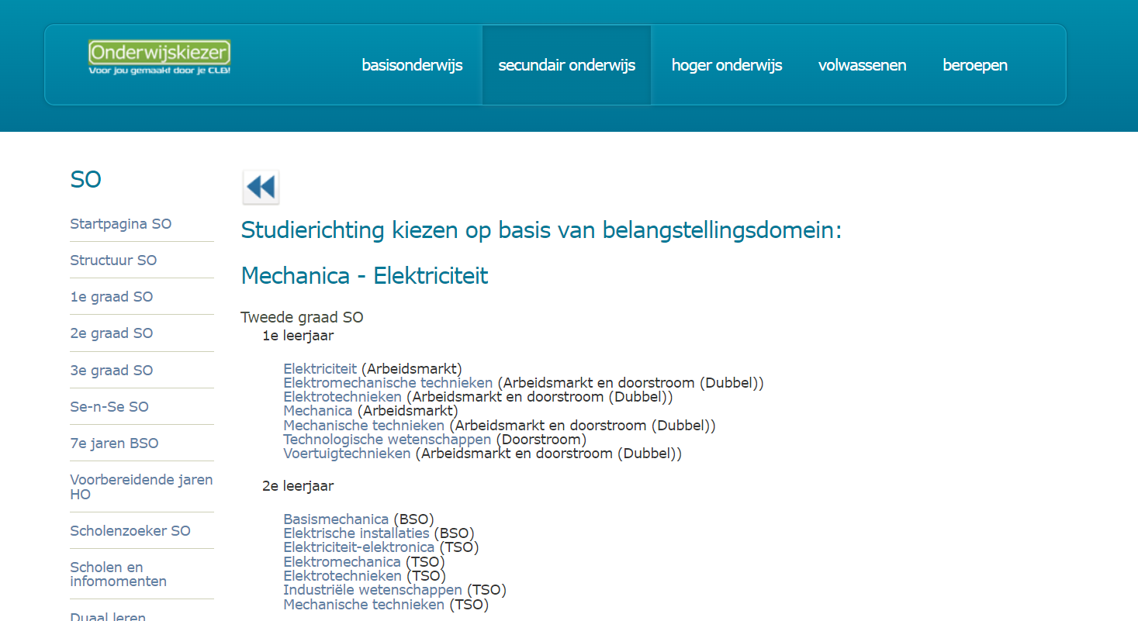
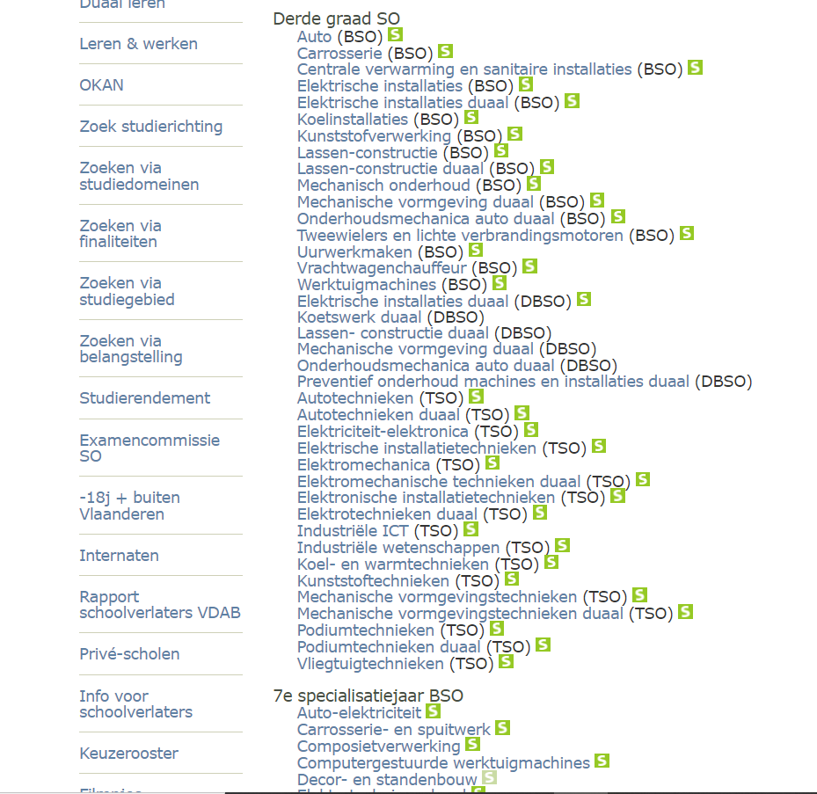
Notes:
We krijgen dan een overzicht van alle studierichtingen die onder dit domein vallen.
We zien zowel voor de tweede als derde graad richtingen. We splitsen zelfs op per jaar.
In dit voorbeeld nemen we elektromechanische technieken in het eerste jaar van de tweede graad, namelijk het derde middelbaar.

Slide 20
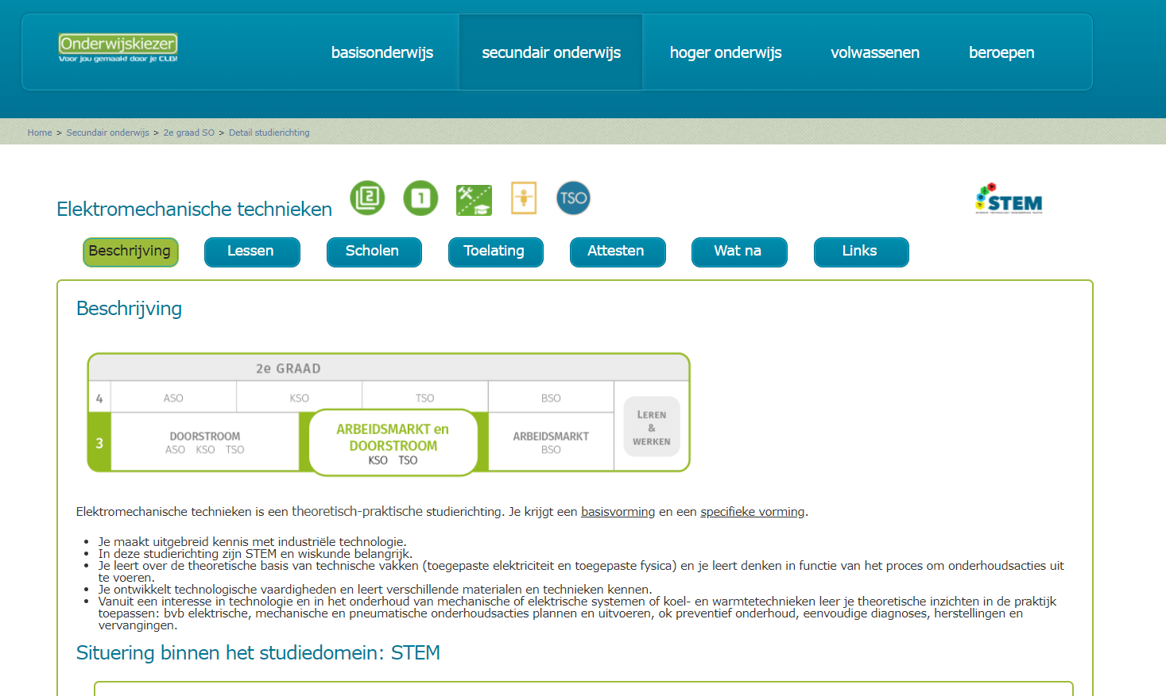
Notes:
We komen dan op deze pagina.
Hier krijg je ook weer uitleg over de richting en kan je weer via het tabblad gaan zoeken naar scholen die deze richting aanbieden.

Slide 21
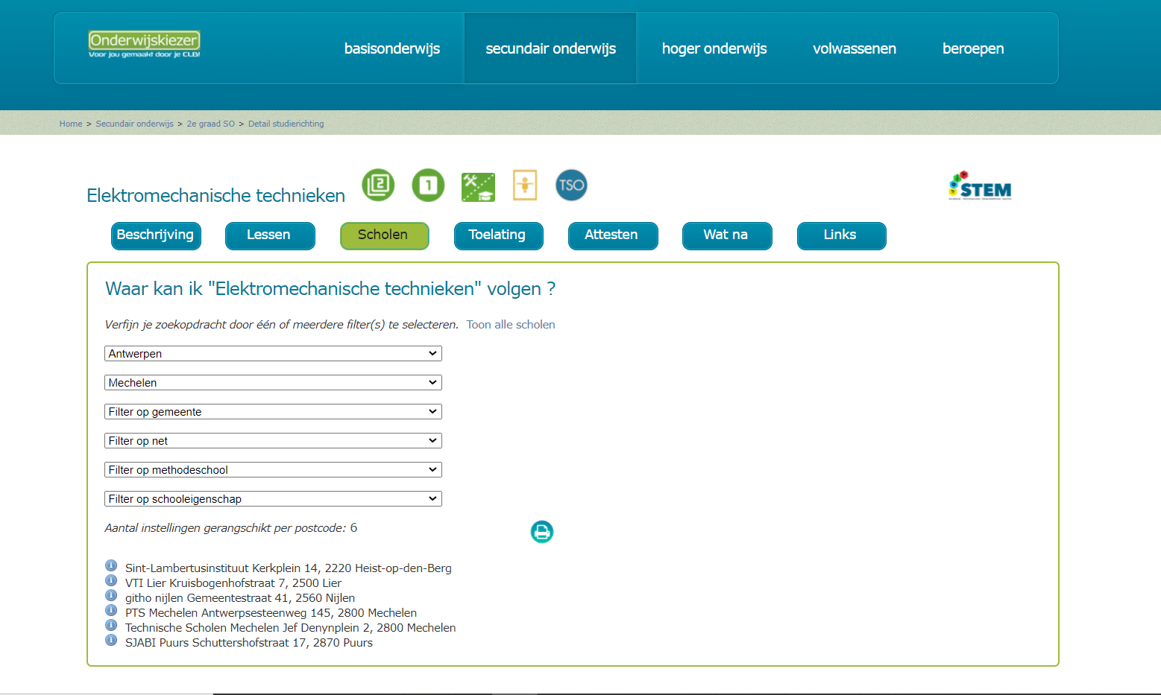

Slide 22

Je staat er niet alleen voor …
Je kan beroep doen op leerkrachten, ouders, vrienden …
Je kan terecht bij het CLB als je er zelf niet uitgeraakt
Notes:
Hopelijk kunnen jullie nu aan de slag met de website OK.
Indien jullie nog vragen hebben rond deze kan je altijd beroep doen op leerkrachten ouder en vrienden.
Je kan ook altijd terecht bij de CLB medewerker van de school van je zoon of dochter.
We wensen je heel veel succes!

